Slide 1

Javascript. Уровень 2
Урок 2
AJAX

Slide 2

План занятия
Что такое AJAX
Применение AJAX
Обмен данными
XMLHttpRequest
Форматы XML и JSON
Домашнее задание
Ответы на вопросы

Slide 3
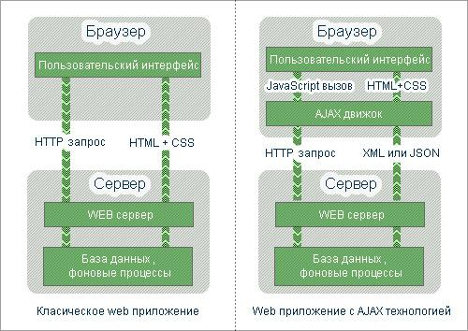
AJAX
AJAX (аббревиатура от «Asynchronous Javascript And Xml») – технология обращения к серверу без перезагрузки страницы.

Slide 4
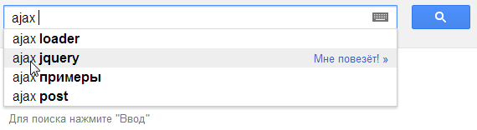
Зачем нужен Ajax?
Элементы интерфейса
Динамическая подгрузка данных
Живой поиск

Slide 5
Обмен данными
Client
Server
http://mytest.com?id_page=1
Client
Server
payload
Form data, JSON, XML…

Slide 6
Объект XMLHttpRequest
Browser
Server
Синхронный запрос
Browser
Server
Синхронный запрос (загрузка страницы)
XHR
Асинхронный запрос (AJAX)

Slide 7
JSON и XML
{ "vendor": "Audi", "model": "RS 7", "engine": { "power": 560, "volume": 4 }, "available_colors": [ "red", "white", "black" ] }
<?xml version="1.0" ?> <answer> <vendor>Audi</vendor> <model>RS 7</model> <engine> <power>560</power> <volume>4</volume> </engine> <available_colors> <color>red</color> <color>white</color> <color>black</color> </available_colors> </answer>

